Slide 1
MRI sọ não: Các chuỗi xung cơ bản

Slide 2
Nội Dung Chính
1. "Building Blocks" (Họ chuỗi xung): SE, GRE, IR.
2. Các chuỗi xung "Cốt Lõi" (Workhorse): T1, T2, FLAIR.
3. Chỉ Định & Protocol Thường Quy (Không Tiêm):
- Khi nào chỉ định?
- Protocol thường quy là gì? TẠI SAO lại chọn các xung đó?
4. Các chuỗi xung "Giải Quyết Vấn Đề": DWI/ADC, T2*/SWI, MRA-TOF, CISS.
5. Vai trò của T1 C+ (Tương phản) & Tổng kết.

Slide 3
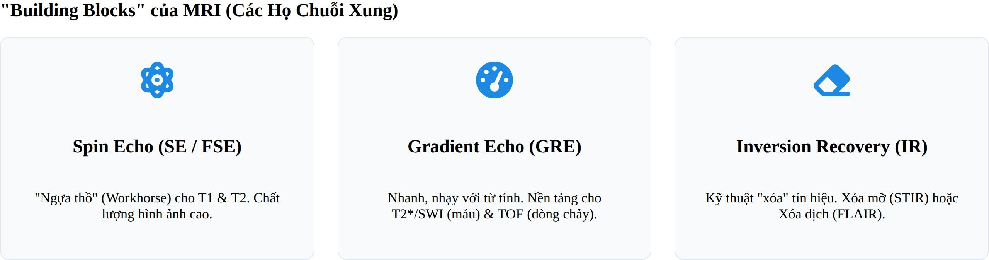
MRI: 2
CT: 4
XQ: 16
Siêu âm: 10
Gửi hội chẩn : CT 1. MRI 0.

Slide 4
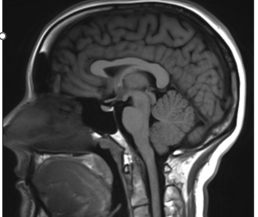
Chuỗi Xung Cốt Lõi 1: TP-Weighted ("Giải Phẫu")
Đặc điểm chính:
Cung cấp hình ảnh giải phẫu có độ chi tiết cao, phân biệt rõ chất xám-chất trắng. Tín hiệu đặc trưng:
• Dịch (Nước, Dịch não tủy): TỐI
• Mỡ (Mỡ dưới da, Tủy xương): SÁNG
Là chuỗi xung nền để thực hiện sau tiêm thuốc tương phản (T1 C+).

Slide 5
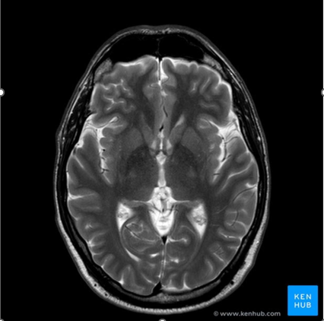
Chuỗi Xung Cốt Lõi 2: T2-Weighted ("Bệnh Lý")
Đặc điểm chính:
Rất nhạy với các tổn thương có hàm lượng nước cao (phù nề).
Tín hiệu đặc trưng:
Dịch (Nước, Dịch não tủy): SÁNG
• MỠ: SÁNG
• Bệnh lý (Phù, U, Viêm): SÁNG
Vấn đề: Dịch não tủy (CSF) sáng có thể che lấp tổn thương cạnh não thất.

Slide 6
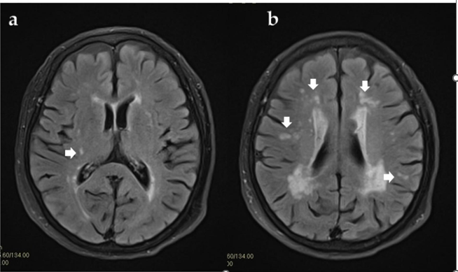
Chuỗi Xung FLAIR
T2 "Xoá Nước" (FLAIR)
FLAIR (Fluid-Attenuated Inversion Recovery) là một chuỗi xung T2 đặc biệt, đã xoá tín hiệu của dịch não tuỷ.
Đặc điểm tín hiệu:
-Dịch não tuỷ: Tối (đã bị xoá)
-Bệnh lý (phù nề): Sáng
Rất nhạy cảm với:
-Tổn thương cạnh não thất (vd: bệnh xơ cứng rải rác - MS)
-Phù nề, dập não, viêm não

Slide 7
Chỉ Định MRI Sọ Não Thường Quy (Không Tiêm)
Đau đầu: Đau đầu mạn tính, thay đổi tính chất, có dấu thần kinh khu trú.
Đột quỵ & TIA: Chỉ định VÀNG để phát hiện nhồi máu não sớm.
Chóng mặt: Nghi ngờ nguyên nhân trung ương (vd: tổn thương thân não, tiểu não).
Chấn thương sọ não: Đánh giá tổn thương vi xuất huyết, tổn thương trục lan tỏa (DAI).
Động kinh: Tìm nguyên nhân cấu trúc (teo hồi hải mã, dị dạng vỏ não...).
Sa sút trí tuệ: Đánh giá teo não, bệnh lý vi mạch nhỏ.
Nghi ngờ U, Viêm, Nhiễm trùng: (Thường sẽ cần tiêm thuốc sau đó).

Slide 8
Protocol MRI Sọ Não Thường Quy & Giải Thích
Protocol Thường Quy (Không Tiêm)
1. T1-W (Sagittal)
2. T2-W (Coronal)
3. T2 FLAIR (Axial)
4. DWI + ADC (Axial)
5.T2* hoặc SWI (Axial)
6. MRA TOF 3D (Axial)
Mục Tiêu Protocol Này
(T1Sag+T2 Cor + FLAIR Ax): Đảm bảo bao phủ giải phẫu trên cả 3 mặt phẳng (3-plane coverage).
(T2 Coronal): Rất mạnh để sàng lọc bệnh lý thùy thái dương
(động kinh).
(DWI+SWI+TOF): Đảm bảo sàng lọc *Bộ 3 Cấp Cứu"". Nhồi máu, Chảy máu, và Phình mạch.

Slide 9
Tại Sao Lại Chọn Các Xung Này?
• FLAIR (IR): Nhạy nhất với bệnh lý (phù, tổn thương chất trắng), đặc biệt là tổn thương cạnh não thất.
• T2-W: Xác nhận tổn thương, xem rõ hổ sau (FLAIR ở hố sau hay bị nhiễu).
• T1-W: Đánh giá giải phẫu, mỡ, máu bán cấp. Làm bản đồ 'trước tiêm'.
• DWI: BẮT BUỘC. Sàng lọc nhồi máu não tối cấp.
• T2*/SWI(GRE): BẮT BUỘC. Sàng lọc vi xuất huyết, vôi hóa, u hang.
Tof 3d: phát hiện phình mạch
T1 Sagittal: Đánh giá cấu trúc đường giữa (thể chai, tuyến yên, thân não).

Slide 10
Các Chuỗi Xung "Giải Quyết Vấn Đề"
GPVĐ 1: DWI & ADC ("Đột Quy")
Đặc điểm chính:
Đo sự khuếch tán (di chuyển) của phân tử nước.
Nguyên lý:
Tổn thương nhồi máu cấp (phù độc tế bào) sẽ hạn chế khuếch tán. Công thức chẩn đoán:
DWI SÁNG + ADC TỐI = Nhồi máu mới.
Là chuỗi xung quan trọng nhất trong protocol thường quy.

Slide 11
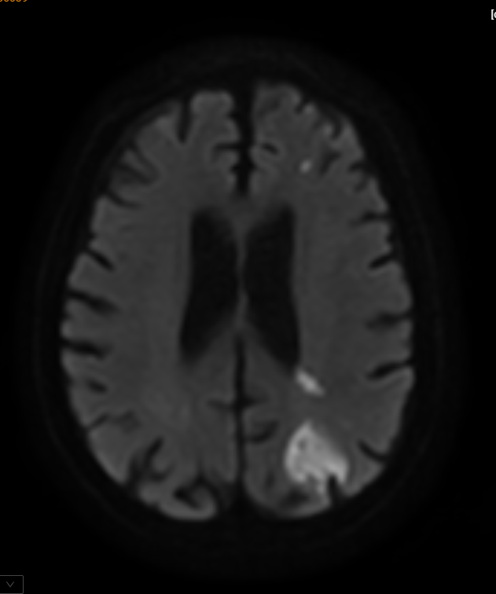
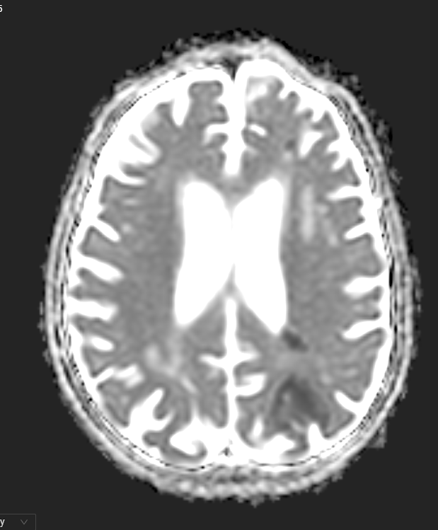
DWI & ADC MAP

Slide 12
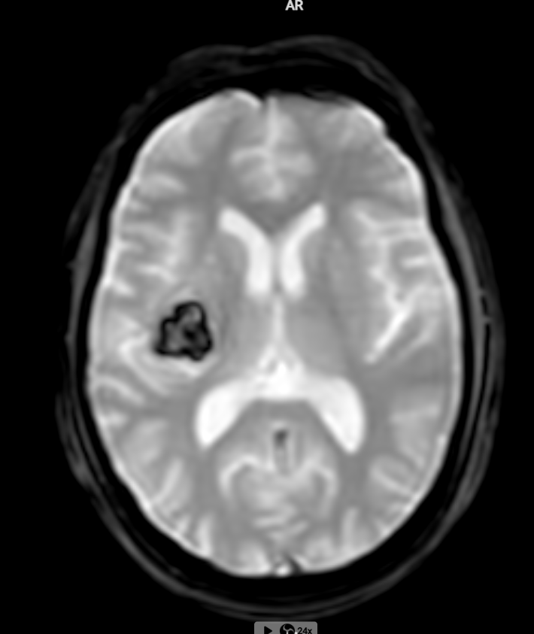
GPVĐ 2: T2* / SWI ("Phát Hiện Máu")
Đặc điểm chính:
Rất nhạy với các sản phẩm giáng hóa của máu (sắt) và vôi hóa.
Tín hiệu đặc trưng:
Máu (Xuất huyết, Vi xuất huyết): RẤT TỐI (mất tín hiệu) • Vôi hóa: RẤT TỐI (mất tín hiệu)
Ứng dụng: Phát hiện vi xuất huyết, u hang (cavernoma), chấn thương (DAI).

Slide 13
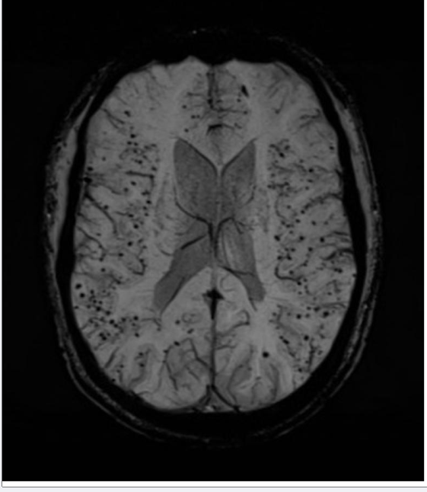
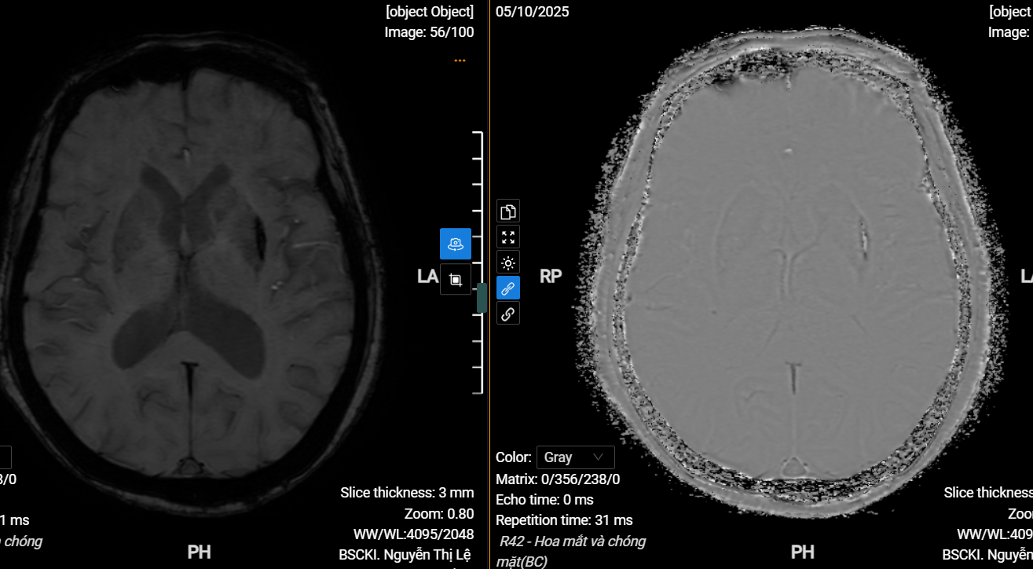

Slide 14
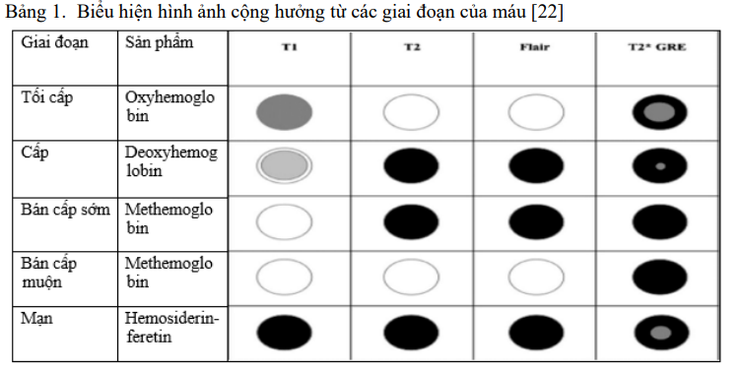

Slide 15
GPVĐ 3: TOF (Mạch Máu - MRA)
Đặc điểm chính (MRA Không Tiêm):
Time-of-Flight (TOF) là kỹ thuật chụp Mạch máu (MRA) không cần tiêm thuốc, dựa trên tín hiệu của dòng chảy (họ GRE).
Tín hiệu đặc trưng:
Dòng máu đang chảy: SÁNG
Mô não đứng yên: TỐI (Bị xóa)
Ứng dụng: Phát hiện phình mạch não, hẹp/tắc mạch, AVM...

Slide 16
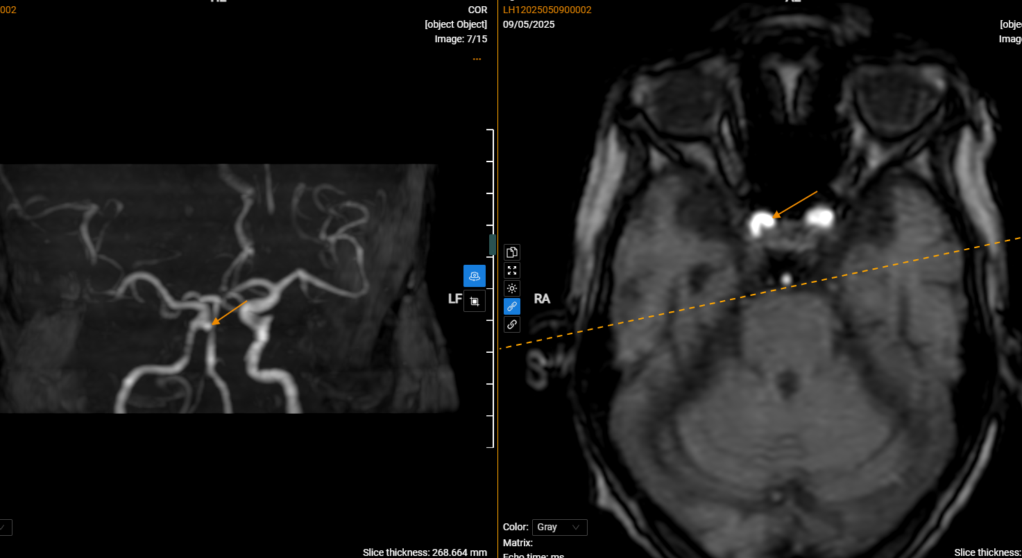
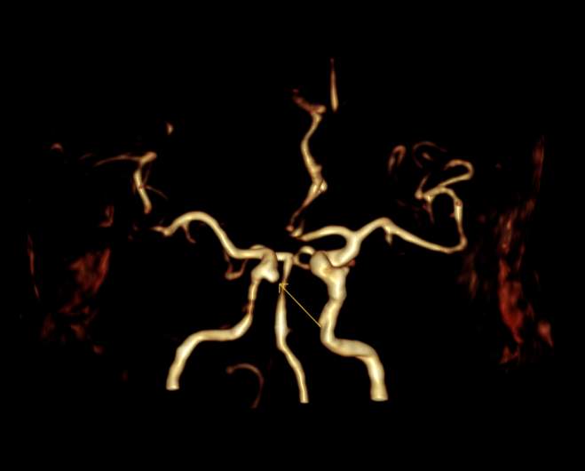

Slide 17
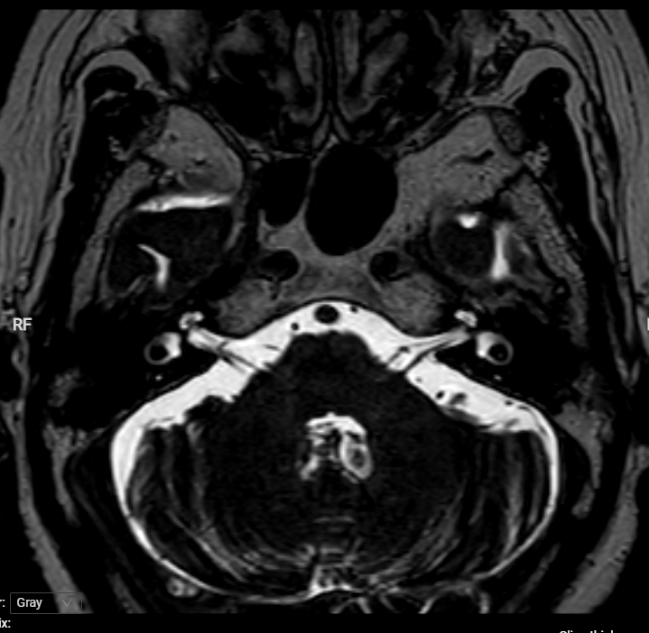
GPVĐ 4: CISS / FIESTA ("Thần Kinh & Bể Dịch")
Đặc điểm chính (3D T2):
CISS (Constructive Interference in Steady State) là một chuỗi xung 3D T2-W rất mạnh (còn gọi là FIESTA).
Tín hiệu đặc trưng:
Dịch (Dịch não tủy, dịch ốc tai): RẤT SÁNG
Cấu trúc thần kinh, mạch máu: Tối (nổi bật trong bể dịch)
Ứng dụng: Khảo sát dây thần kinh sọ (góc cầu tiểu não - dây VII, VIII), bệnh lý tai trong, rò dịch não tủy.

Slide 18
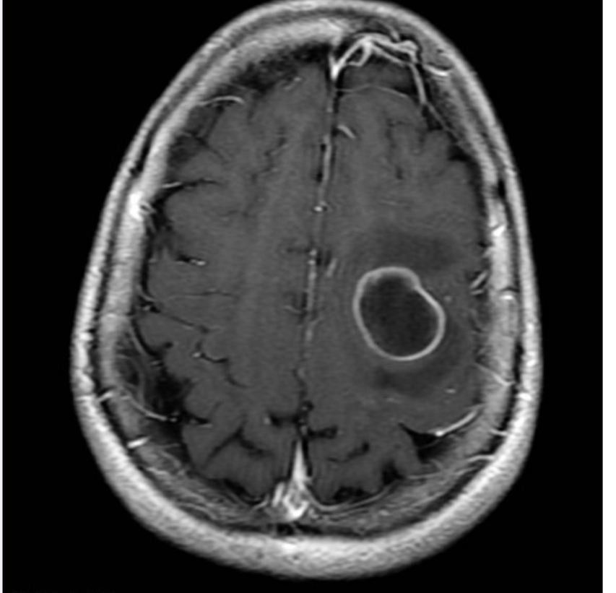
GPVĐ 5: T1-W + Contrast ("Hàng Rào Máu Não")
Đặc điểm chính:
Đánh giá sự phá vỡ của Hàng rào Máu não (Blood-Brain Barrier).
Tín hiệu đặc trưng:
Tổn thương (U, Viêm, Abscess): SÁNG (ngấm thuốc) Não bình thường: Không ngấm thuốc
Ứng dụng: U não, Abscess, Viêm màng não, ổ MS đang hoạt động.

Slide 19
Kết Luận & Câu Hỏi
Protocol Thường Quy: Tối ưu hóa để phát hiện các bệnh lý phổ biến (Đột quỵ, Chảy máu, Bệnh lý chất trắng).
Protocol Chuyên Sâu (TOF, CISS, C+): Sử dụng để trả lời các câu hỏi lâm sàng đặc hiệu (Mạch máu, Thần kinh, U, Viêm).
“Chẩn đoán MRI là sự tổng hợp thông tin từ nhiều chuỗi xung.”

Slide 20
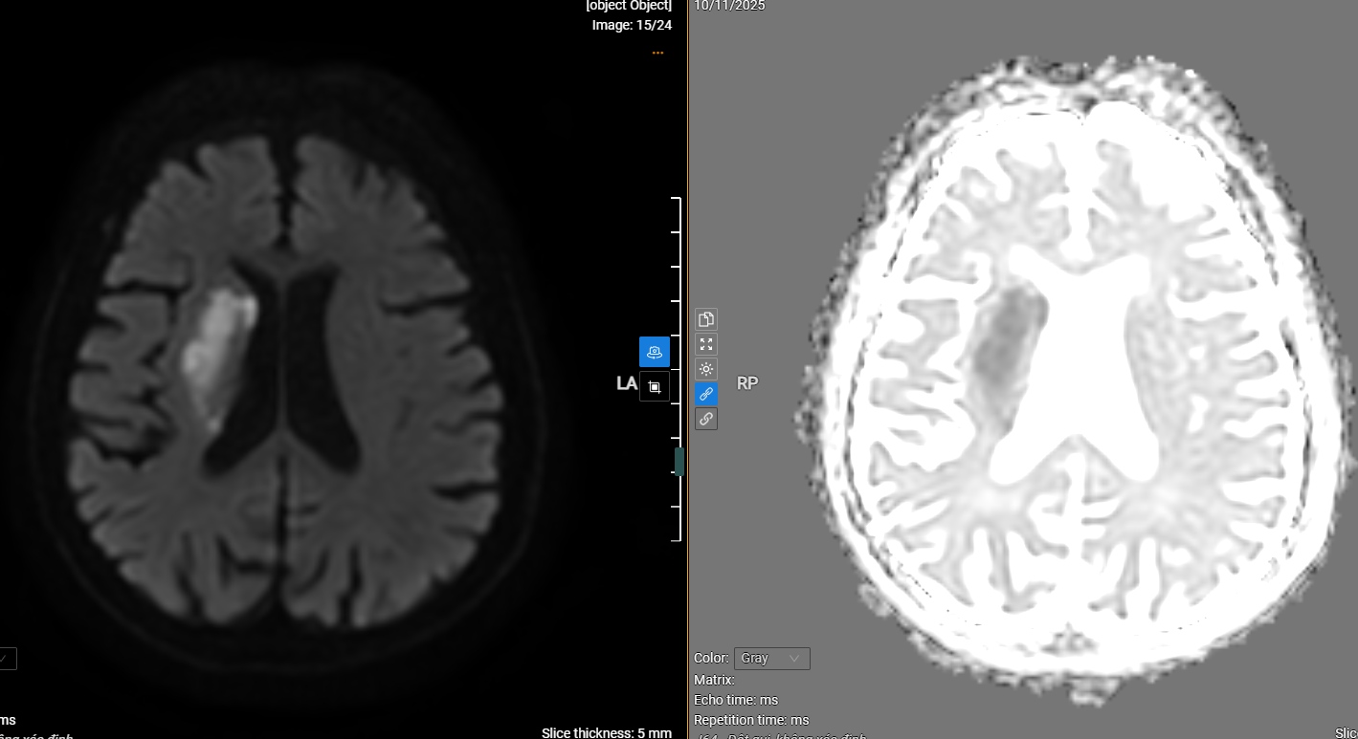
Ca lâm sàng 1
Bệnh nhân nữ 93 tuổi, vào viện vì yếu nửa người (T)

Slide 21
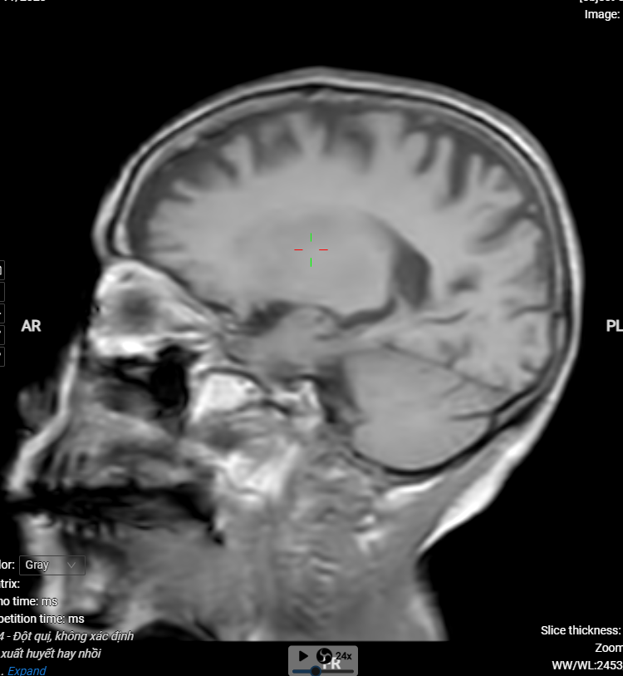
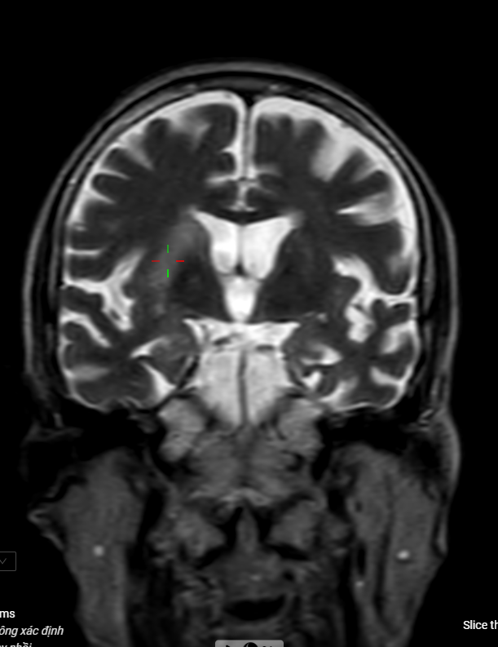
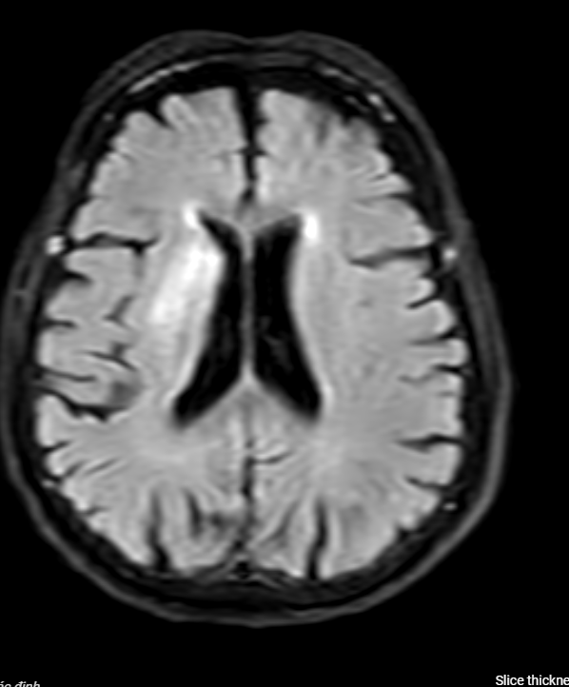

Slide 22
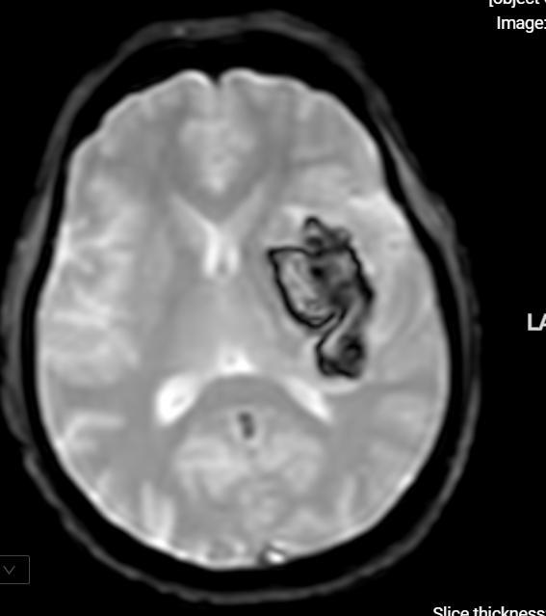
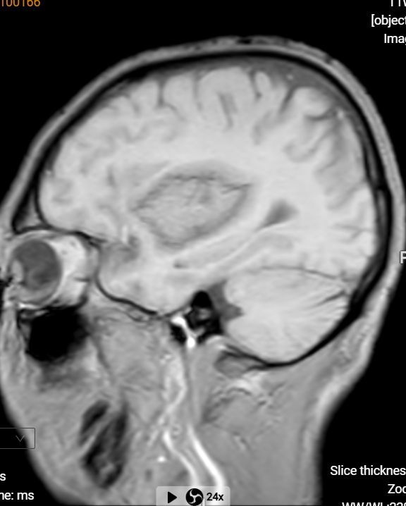
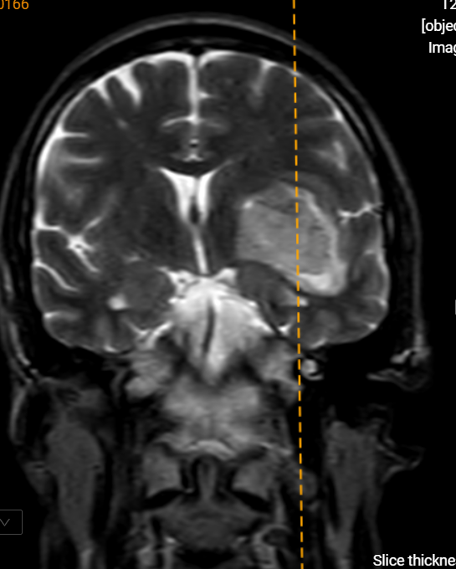
Ca lâm sàng 2
Bệnh nhân nam, 54 tuổi, đột ngột yếu liệt nửa người bên phải.

Slide 23
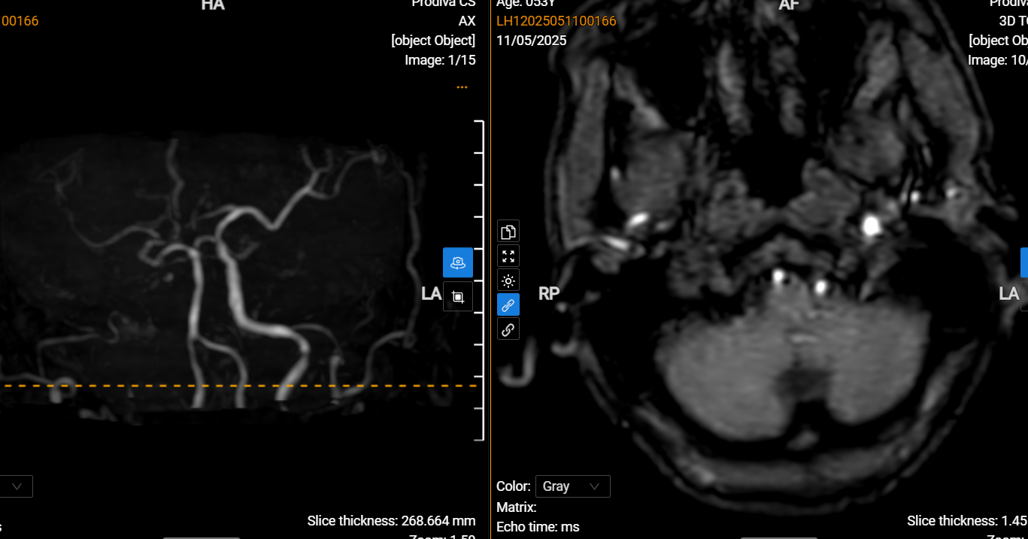

Slide 24
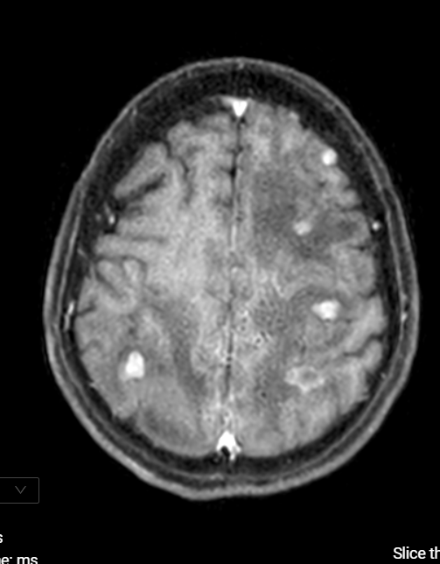
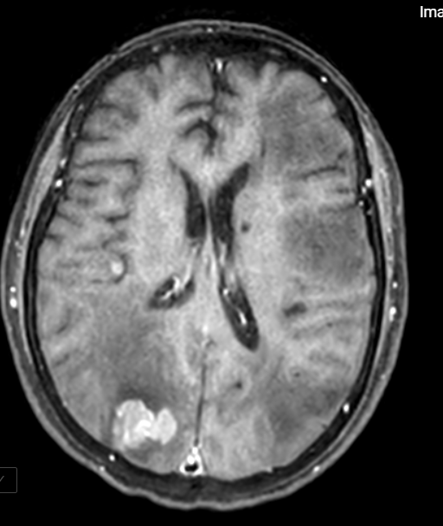
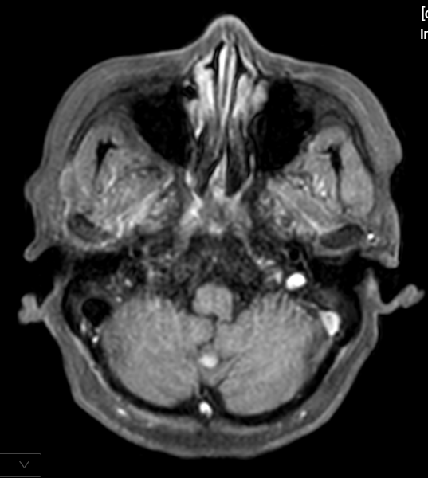
Ca lâm sàng 3
Bệnh nhân nữ, 69 tuổi, CT có u thuỳ trên phổi trái.

Slide 25
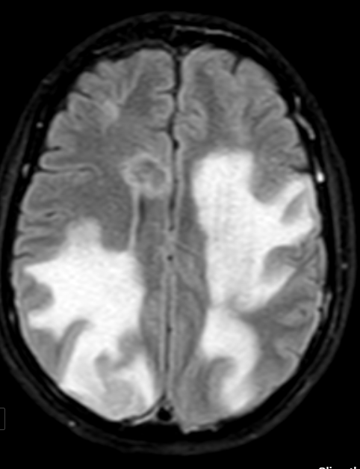
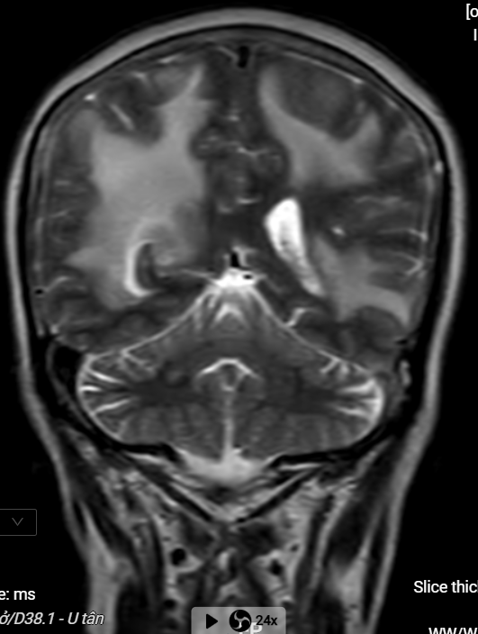
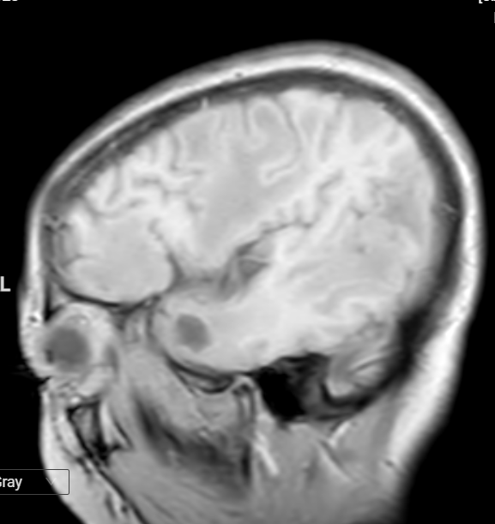

Slide 26
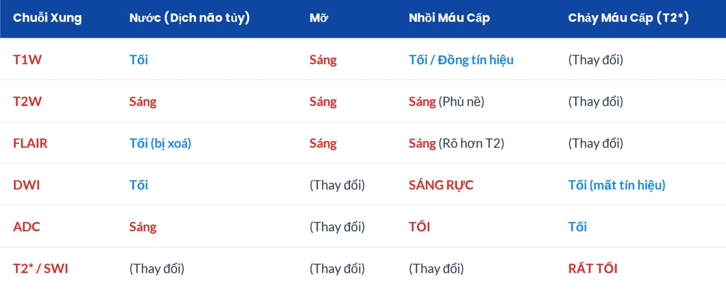
Tổng Kết Tín Hiệu Các Chuỗi Xung

Slide 27
Xin cảm ơn !

